Slide 1


  БЕЛАРУСКІ ДЗЯРЖАЎНЫ ЎНІВЕРСІТЭТ ФІЗІЧНАЙ КУЛЬТУРЫ
  Кафедра беларускай і рускай моў
Мова як сродак ідэнтыфікацыі народа. Асаблівасці беларускай мовы.
Самойленка Наталля Сяргееўна
Зуева Крысціна Сяргееўна
129 група

Slide 2

Паводле вынікаў перапісу насельніцтва 2009г.:
53,2% - лічаць беларускую мову роднай
41,5% - лічаць роднай расійскую
23,4% - беларускую ў якасці «мовы, на якой звычайна размаўляюць дома»
70,2% - рускі
Ці можна быць беларусам, не ведаючы беларускага або ведаючы, але не кажучы на ім?

Slide 3
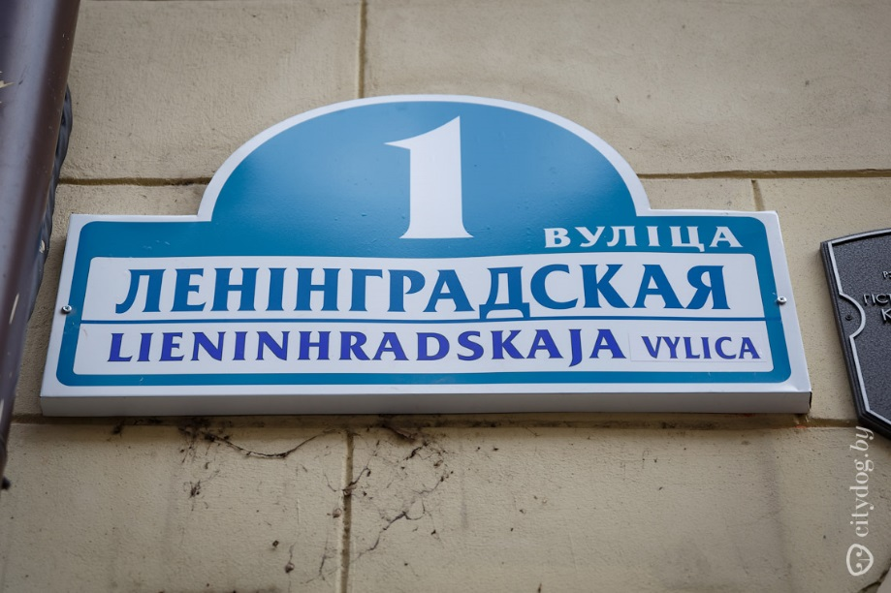
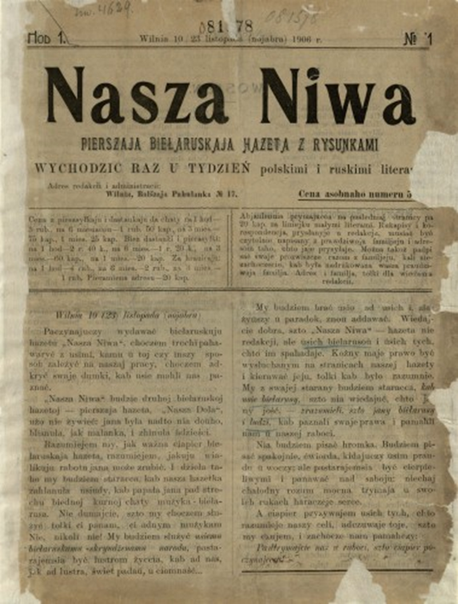
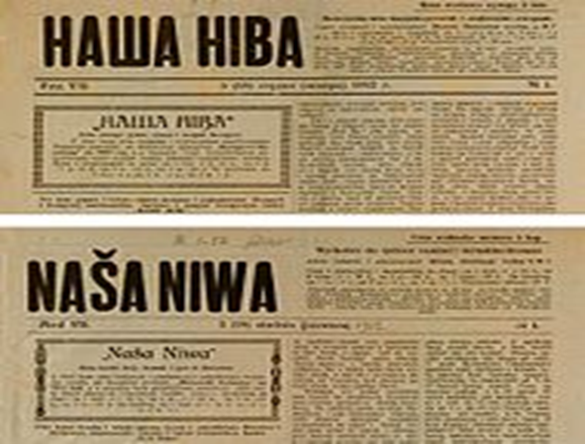
(кірыліца) Шпацыраваць →(лацінка)Špacyravać

Slide 4
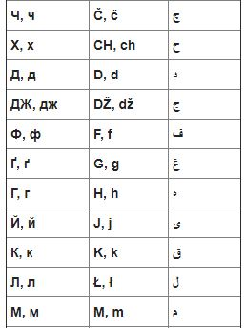
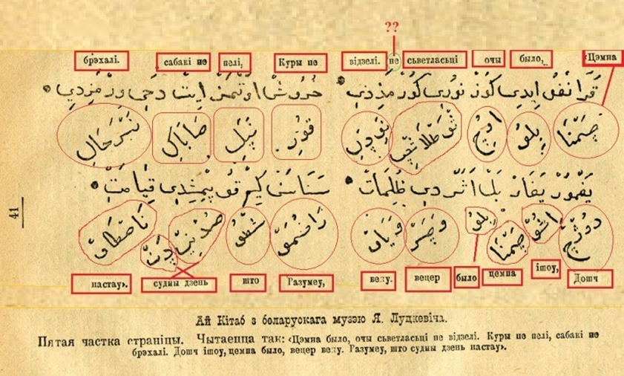
Арабская вязь
Тарашкевіца
Разважанне – разважаньне;
я іду з ім – я іду зь ім
правільна пісаць “вучышся”, але чытаць трэба “вучысся”,
не толькi− ня толькi,
у бочцы − у боцы.

Slide 5


Асноўныя асаблівасці беларускай мовы:
• Рускія мяккія зычныя [д’], [т’] адпавядаюць беларускім гукам [дз], [ц]. Гэта так званае “дзеканне” і “цеканне” : дверь – дзверы, дитя – дзіця, тело – цела.
• Наяўнасць прыстаўных гукаў. Зычныя [в], [г] – вакенца, вуха, гэта ён; галосныя [і], [а] – аржаны, імгла, імкненне.
• Фрыкатыўны гук [г], які адпавядае рускаму выбухному [г]: горад, галава, нага.
• Наяўнасць [ў], што ўтвараецца ў становішчы пасля галоснай перад зычнай: праўда, воўк, няўжо.

Slide 6

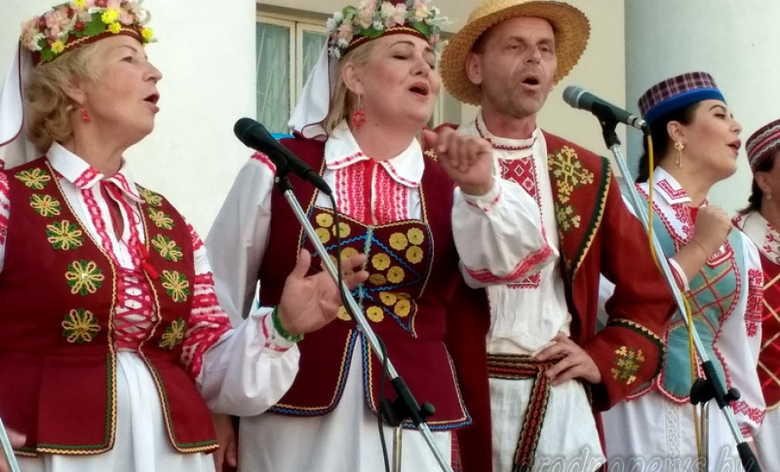



Песні
Кіно

Slide 7
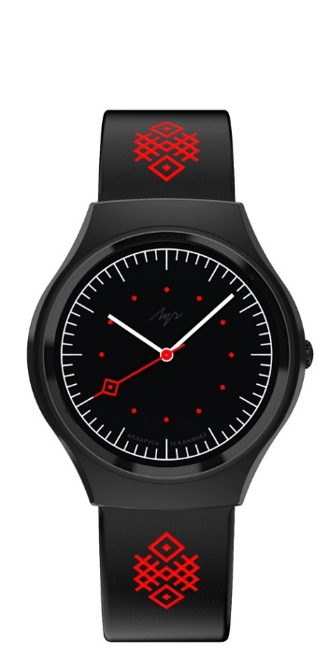


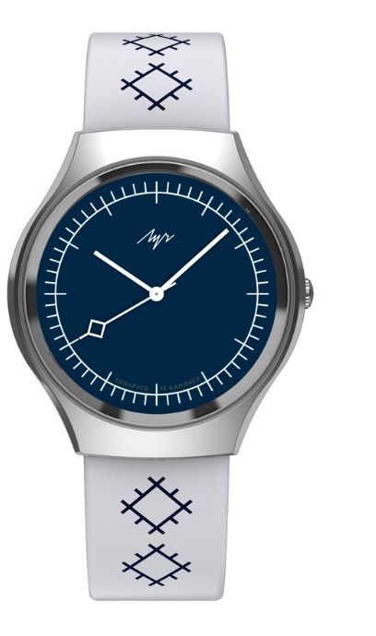

Адзенне і аксэсуары

Slide 8
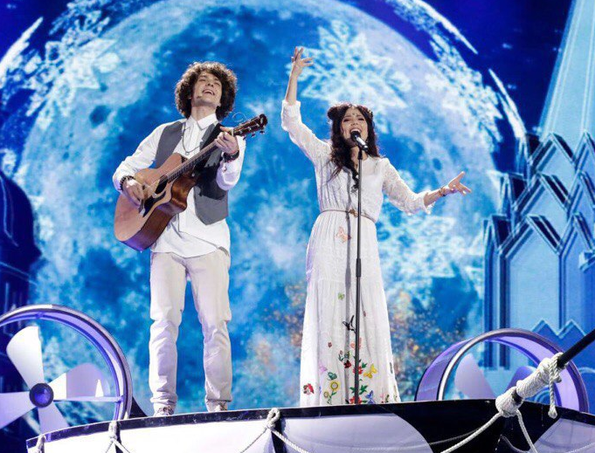
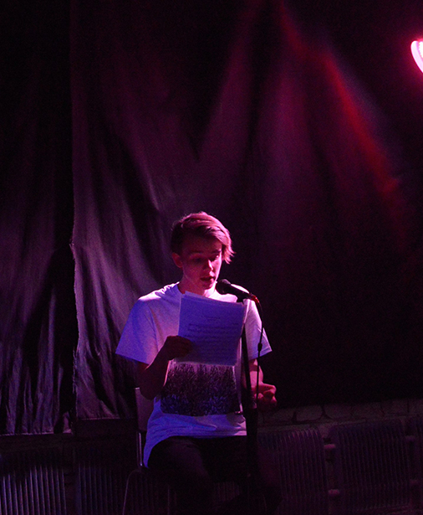

Мерапрыемствы

Slide 9
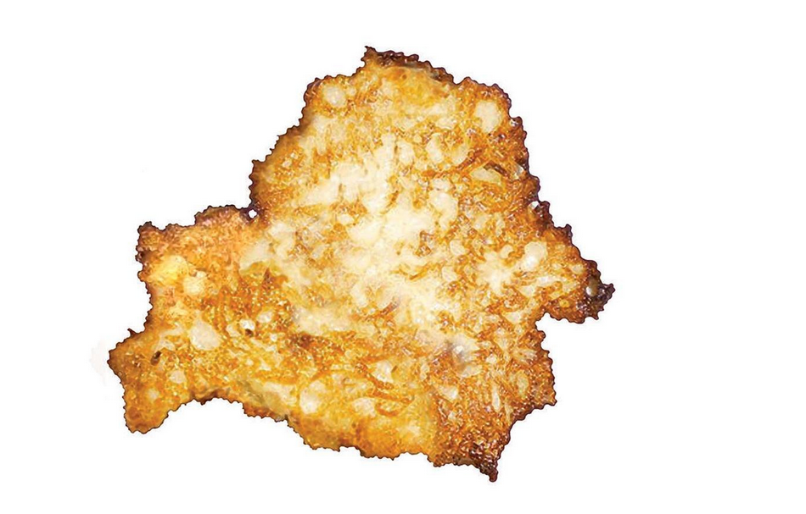
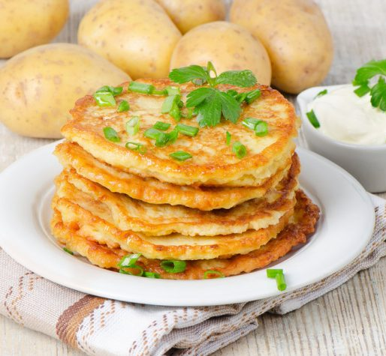
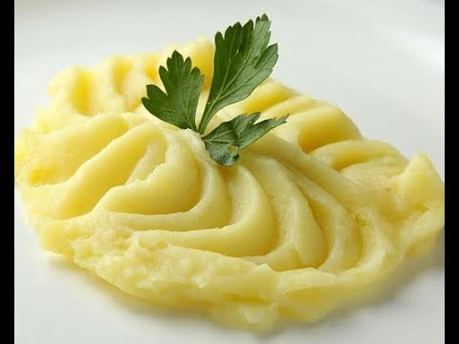
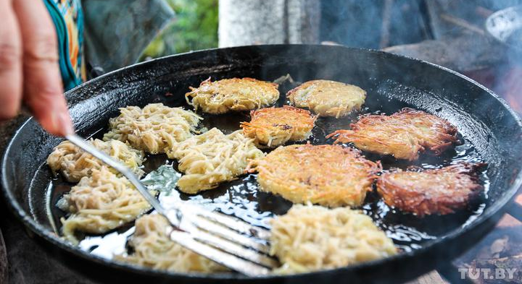
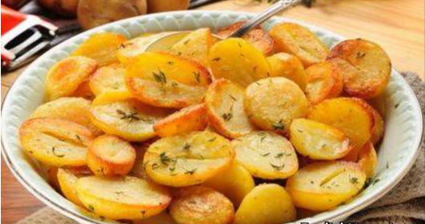
Нацыянальная кухня

Slide 10

“Не пакідайце мовы ж нашай беларускай, каб ня ўмерлі”
Францішак Багушэвіч

